Slide 1
TELEROBO Robot comandat wireless ROB RADU – Colegiul Național Decebal Deva

Slide 2
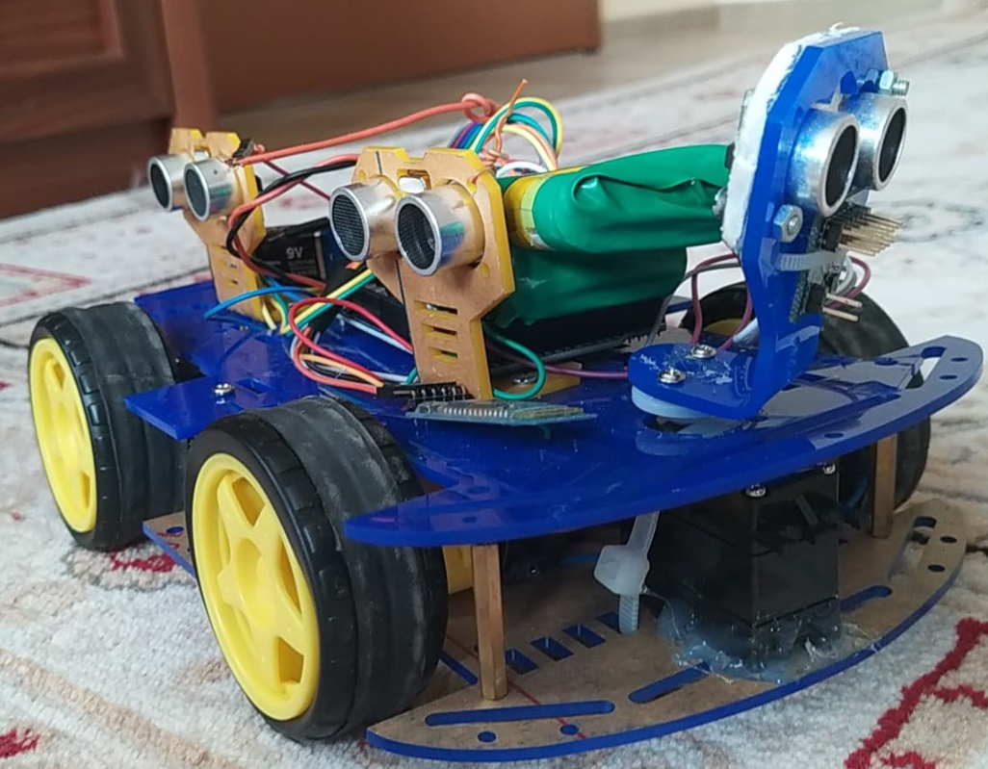
TELEROBO – Robot comandat wireless
Funcționalitate
Deplasare prin comanda bluetooth
Autonomie în deplasare cu evitarea obstacolelor întâlnite
Parcare automată prin sesizarea locului de parcare liber

Slide 3
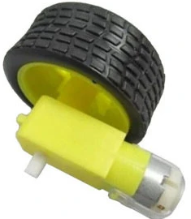
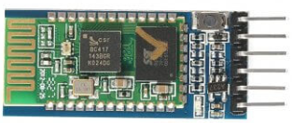
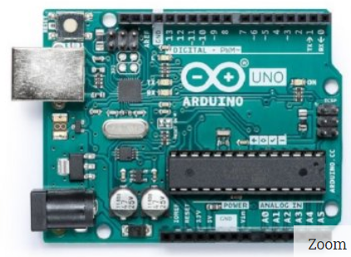
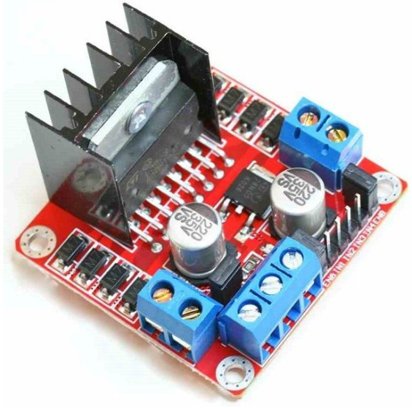
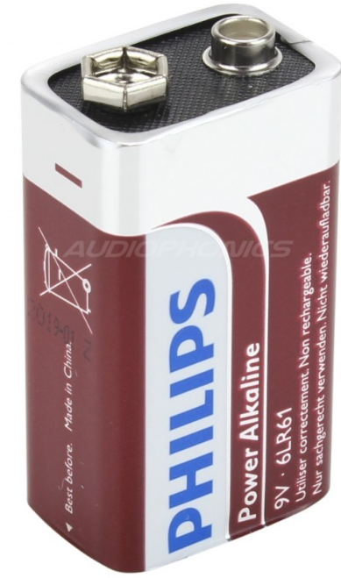
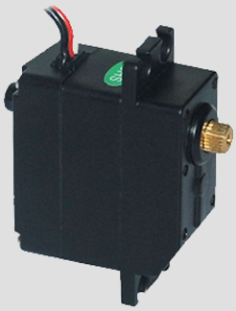
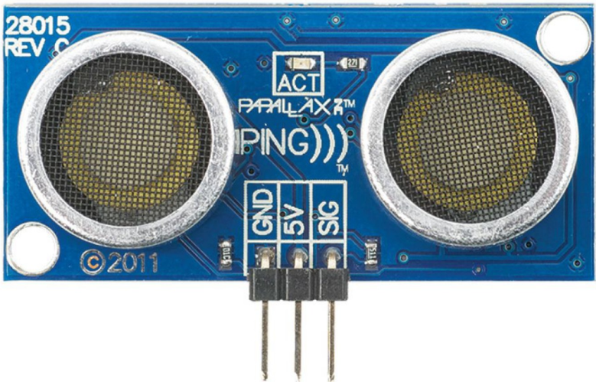
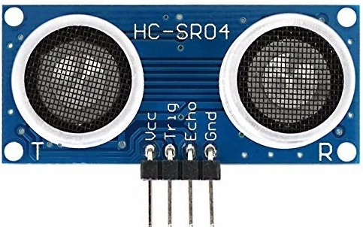
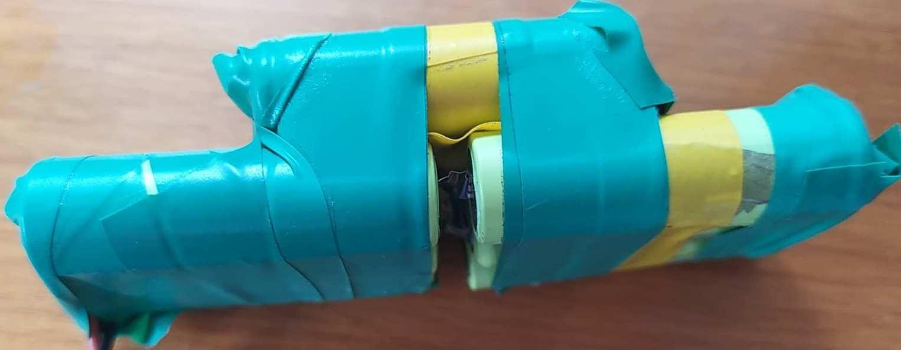
TELEROBO – Robot comandat wireless
CONSTRUCȚIE
Bluetooth HC-05
4 x roți motoare
Arduino Uno
Driver cu circuit intregrat L298N
Acumulator 9V pentru alimentare Arduino
Senzor ultrasonic Parallax Ping
2 x senzori ultrasonici HC-SR-04
Sistem acumulatori 9x1,2V 1200mAh
Servomotor pentru rotirea senzorului ultrasonic

Slide 4
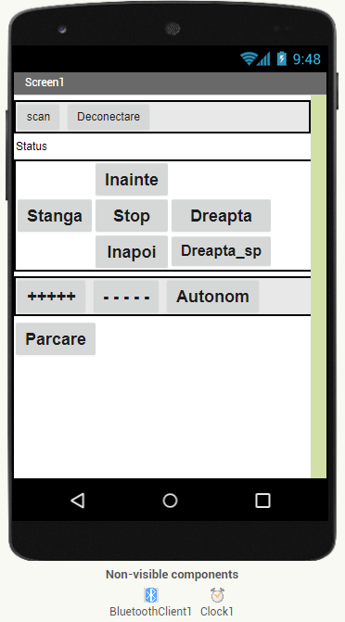
TELEROBO – Robot comandat wireless
APLICAȚIA DE COMANDĂ WIRELESS
Realizată pe platforma MIT App Inventor dezvoltată de Google
Butoane pentru deplasare controlată
Buton pentru opțiunea de deplasare autonomă
Buton pentru opțiunea de parcare autonomă
Comunicație prin
bluetooth

Slide 5
TELEROBO – Robot comandat wireless
OPȚIUNEA DE DEPLASARE CONTROLATĂ
- Deplasare cu viteză constantă
(Înainte, Înapoi, Dreapta, Stânga, Dreapta_spate)
Oprire (Stop)
Accelerație (+++++)
Decelerație (-----)

Slide 6
TELEROBO – Robot comandat wireless
OPȚIUNEA DE DEPLASARE AUTONOMĂ
Funcționează
Senzorul ultrasonic Parallax Ping
Servomotorul
Motoarele de tracțiune
Principiu de funcționare
Dacă (distanța < 20cm) atunci -Stop
-Înapoi
-Dreapta
-Rotire senzor
altfel Înainte

Slide 7
TELEROBO – Robot comandat wireless
OPȚIUNEA DE PARCARE
Funcționează
Senzorii ultrasonici HC-SR-04
Motoarele de tracțiune
Principiu de funcționare
Dacă ((distanța1>50) && (distanța2>50)) atunci -Stop
-Înainte
-Dreapta_spate
-Stop
altfel Înainte

